Slide 1
Conduite de projet

Slide 2
BACKLOG
N ° | Description | Priorité | Difficulté | Dépendances
1 | En tant que «User» j'aimerais avoir un espace de connexion dans l'objectif d'avoir un système de hiérarchie | A | 3
2 | En tant que « Product Owner » j'aimerais avoir une interface permettant de gérer le backlog | A | 5
3 | En tant que « Scrum Master » j'aimerais diviser une user story en une ou plusieurs tâches | A | 3
4 | En tant que "Product owner/Scrum Master" j'aimerais que le diagramme de Gantt soit généré automatiquement à partir des tâches d'un sprint | A | 5
5 | En tant que « Product Owner » avoir accès au diagramme de burndown | A | 3
6 | En tant que « Product Owner » j'aimerais assigner un ou plusieurs Scrum Master à un projet | A | 1 | 1
7 | En tant que « Procuct Owner » j'aimerais associer un sprint à un « Scrum Master » | A | 1
8 | En tant que « Product Owner » j'aimerais pouvoir associer une liste de user stories à un « Scrum Master » | A | 2 | 4
9 | En tant que « Scrum Master » j'aimerais pouvoir créer des dépendances entre les tâches. | A | 1 | 1
10 | En tant que « Scrum Master » j'aimerais associer un dev à une tâche | A | 2 | 3
11 | En tant que « Scrum Master/Scrum Team » j'aimerais avoir la liste des commits de chaque tâche | A | 5 | 3
 | FAIT
 | A FAIRE
 | EN COURS

Slide 3
12 | En tant que « Scrum Master » j'aimerais avoir une interface pour gérer le Kanban. | A | 5
13 | En tant que « Product owner/Scrum Master » j'aimerais que le diagramme de PERT soit généré automatiquement à partir de la liste des taches d'un sprint | A | 5 | 3
14 | En tant que «Scrum Team» j'aimerais avoir l'accès au Kanban afin de gérer mes tâches | A | 3 | 3
15 | En tant que « Scrum Master » j'aimerais avoir une interface pour gérer la Scrum Team | A | 2
16 | En tant que « Scrum Master » j'aimerais valider une ou plusieurs tâches | A | 2 | 1
17 | En tant que « Scrum Master » je souhaite générer automatiquement les sprints à partir du backlog et des affectations des US | A | 3 | 2
18 | En tant que « Product Owner » j'aimerais avoir une interface permettant de créer un ou plusieurs projets | B | 3
19 | En tant que « Scrum Master » j'aimerais notifier le Product Owner à la fin de Sprint | B | 2
20 | En tant que « Scrum Master » j'aimerais notifier le Product Owner afin de proposer une dépendance et une difficulté à une ou plusieurs User Story | C | 2 | 2
21 | En tant que « Product Owner » j'aimerais pouvoir associé une difficulté et une dépendance à chaque User Story en fonction des propositions des Scrum Masters | C | 2 | 20
22 | En tant que «Scrum Team » j'aimerais notifier le Scrum Master à la fin de chaque tâche pour qu'il puisse les valider | C | 2 | 3

Slide 4
Sprints
Sprint 1 | 1, 2, 3, 4, 5
Sprint 2 | 6, 7, 8, 9, 10, 11
Sprint 3 | 12, 13 , 14
Sprint 4 | 15, 16, 17, 18, 19
Sprint 5 | 20, 21, 22 + US techniques ( intégration + tests ) + vue

Slide 5
User story | Taches
En tant que « Product Owner » avoir accès au diagramme de burndown | 1-10) Récupération données validation, plus n°sprint , plus N°equipes associées (0.5) 1-11) calculer le graphe par équipe , plus pour le backlog (1 ) 1-12) view (1) 1-13) Tests E2E (0.5) [10, 11, 12, 13]
En tant que « Product Owner » j'aimerais assigner un ou plusieurs Scrum Master à un projet | 2-1) Récupérer les SM (0.2) 2-2) Récupérer les projets (0.2) 2-3) Assigner un Projet à un SM (0.1) [2-1 , 2-2] 2-4) Vue (0,2) [2-1 ,2-2 ] 2-5) Test E2E (0.3)
En tant que « Procuct Owner » j'aimerais associer un sprint à un « Scrum Master » | 2-6) Récupérer les sprint (0.2) 2-7) Associer un sprint à un SM (0.1) [2-1 , 2-6] 2-8) Vue (0,4) [1 , 6 ] 2-9) Test E2E (0.3)
En tant que « Product Owner » j'aimerais pouvoir associer une liste de user stories à un « Scrum Master » | 2-10) Récupérer les US (0.2) 2-11) Associer une US à un SM (0.1) [2-1 , 2-10] 2-12) Vue (0,4) [2-1,2-10] 2-13) Test E2E (0.3)
En tant que « Scrum Master » j'aimerais pouvoir créer des dépendances entre les tâches. | 2-14) Récupérer les tâches (0.2) 2-15) Associer une dépendance à une tâche (0.1) [2-14] 2-16) Vue (0,4) [2-14] 2-17) Test E2E (0.3)
En tant que « Scrum Master » j'aimerais associer un dev à une tâche | 2-18) Récupérer les développeurs (0.2) 2-19) Associer une tâche à un dev (0.1) [2-14 , 2-18] 2-20) Vue (0,4) [2-14, 2-18] 2-21) Test E2E (0.3)
En tant que « Scrum Master/Scrum Team » j'aimerais avoir la liste des commits de chaque tâche | 2-22) Créer un lien avec l'API de GIT et gérer l'identification auprès de github (1) 2-23) Créer le fichier de pré-commit (1) 2-24) Récupérer tous les messages des commits du projet (0.5)[2-22] 2-25) parser les commits pour récupérer le(s) tag(s) de la/des tâche(s) associée(s) (1) [2-24] 2-26) Mapper les tâches et les commits (0.5)[2-25] 2-27) Vue (0.5) [2-25] 2-28) Test E2E (0.5)

Slide 6
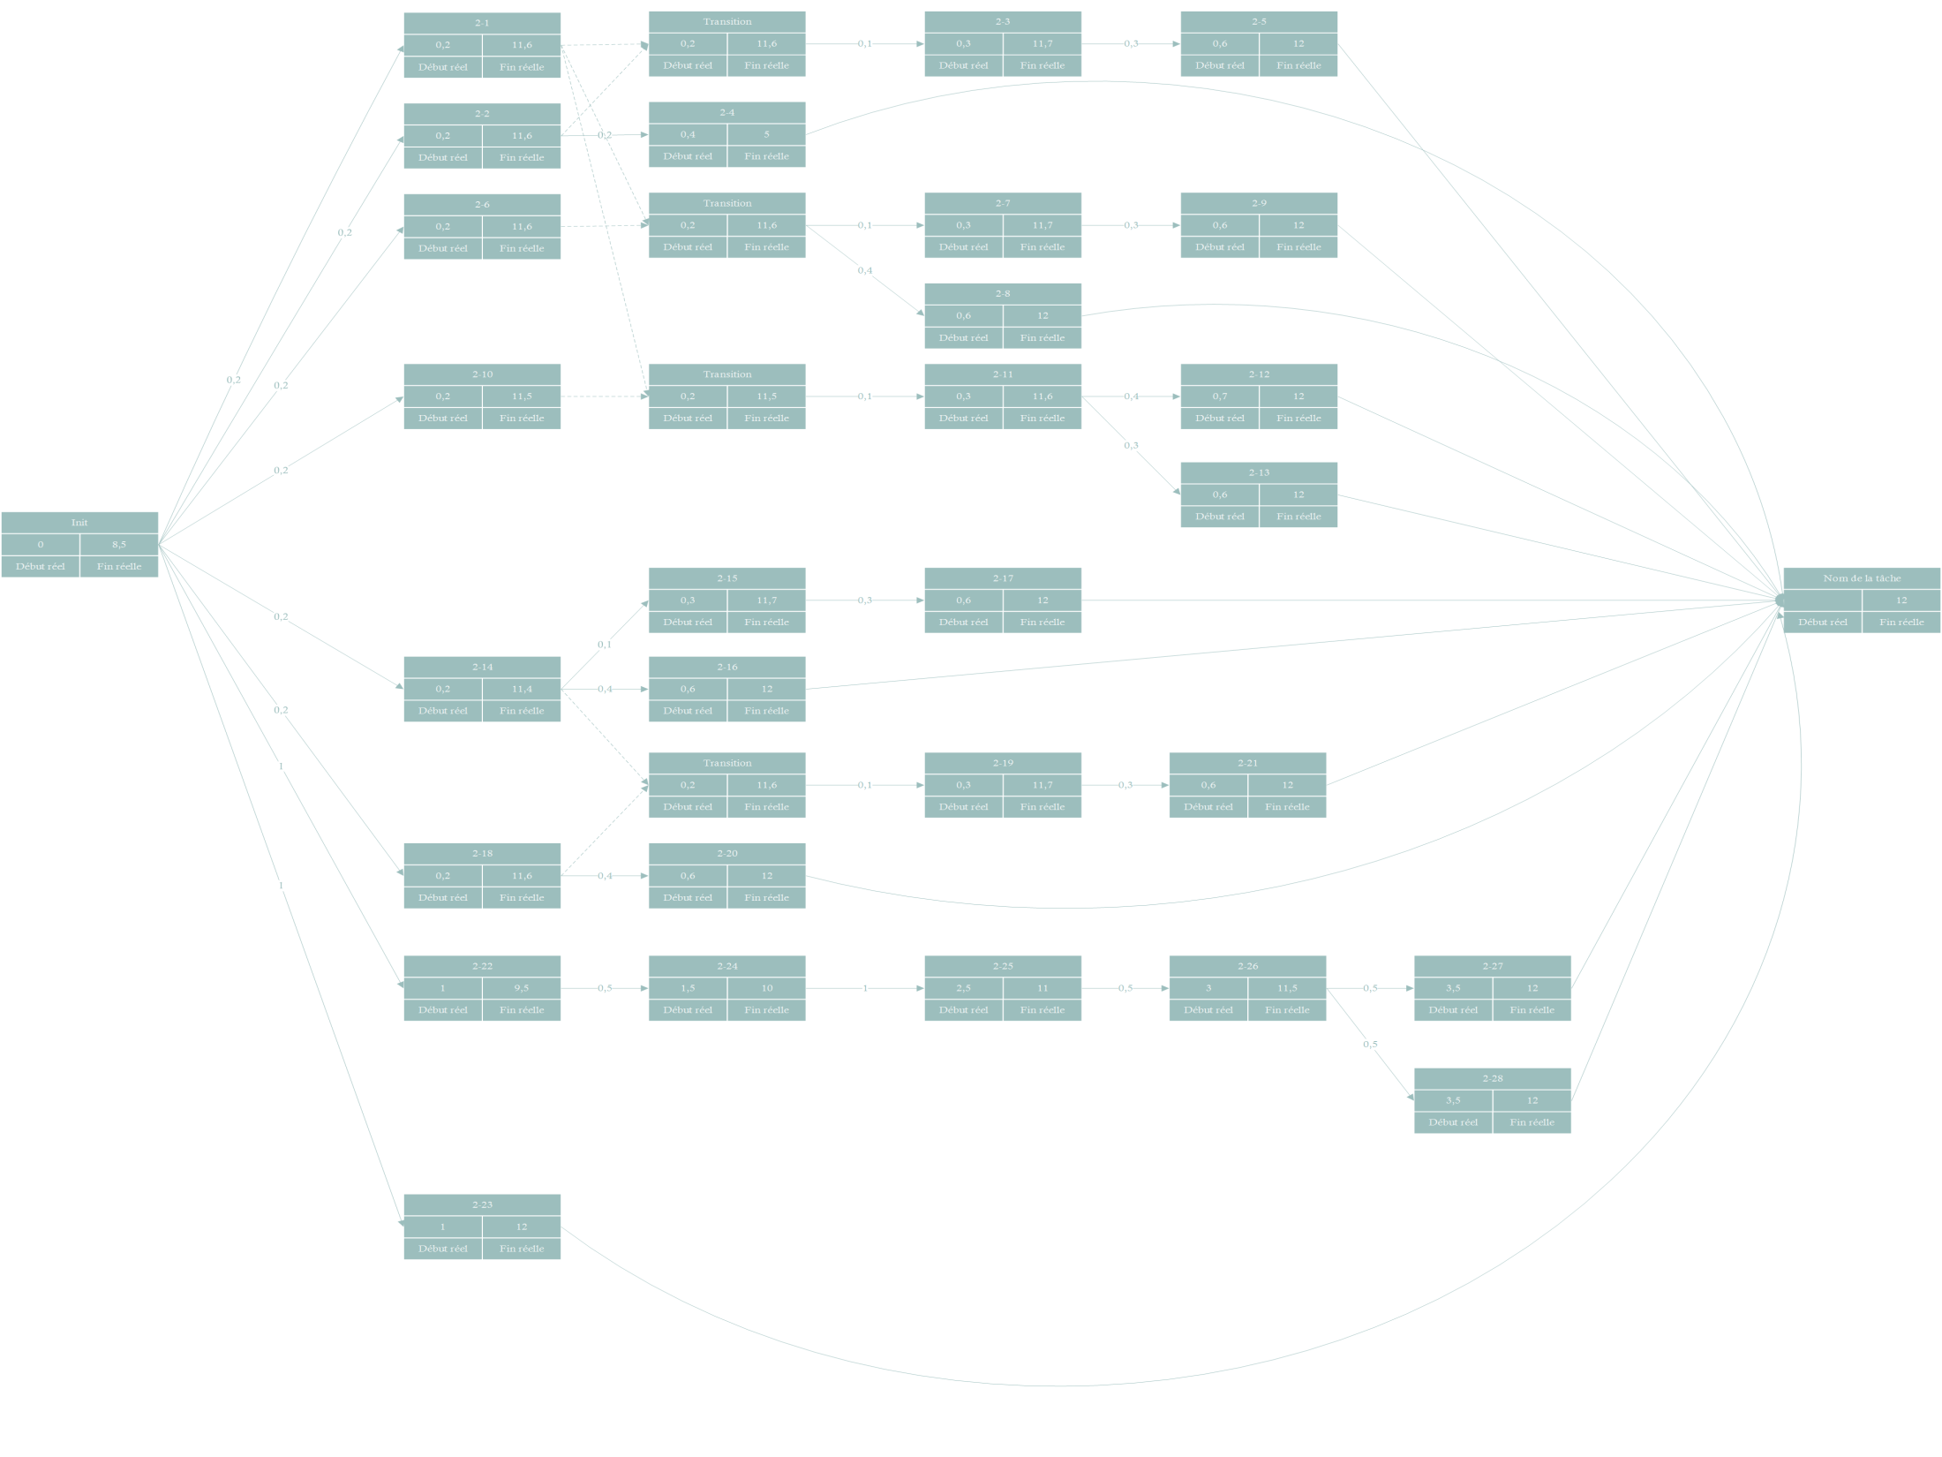

Slide 7
Diagramme de Gantt Prévisionnel
 | 02/11/15 | 03/11/15 | 04/11/15 | 05/11/15 | 06/11/15
Développeur 1 | Tâche 2-1, 2-2 | Tâche 2-3, 2-4 | Tâche 2-9 | Tâche 1-12 | Tâche 1-13, 2-21
Développeur 2 | Tâche 2-6, 2-10 | Tâche 2-7, 2-8 | Tâche 2-11, 2-12 | Tâche 2-17, 2-13 | Tâche 2-27
Développeur 3 | Tâche 2-14, 2-18 | Tâche 2-15, 2-16 | Tâche 2-19, 2-20 | Tâche 2-5 | Tâche 2-28
Développeur 4 | Tâche 2-22 | Tâche 2-22 | Tâche 2-23 | Tâche 2-24 | Tâche 2-25, 2-26

